Slide 1
Для родителей «Вот и стали мы взрослей…»

Slide 2
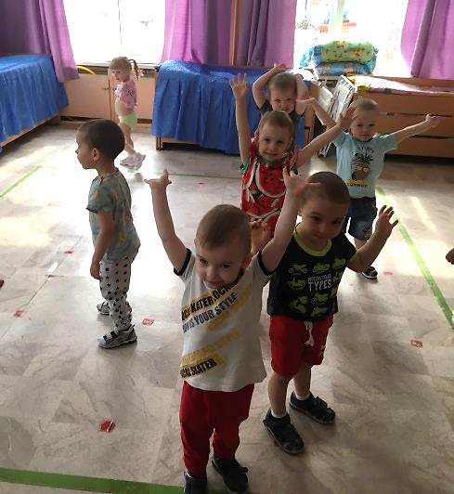
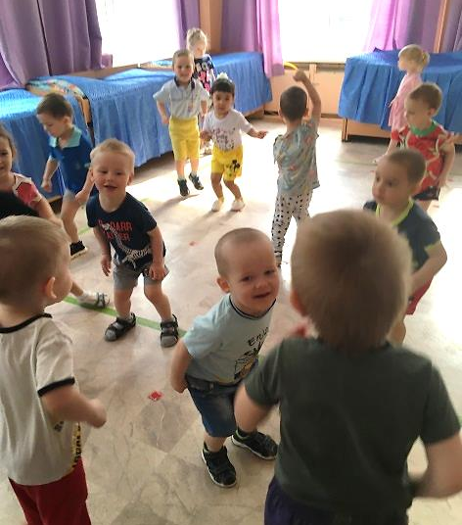
«Мы расскажем вам о том, как мы в садике своем
очень весело живем!»
День начинается с утренней гимнастики. Гимнастику мы проводим в игровой форме.

Slide 3
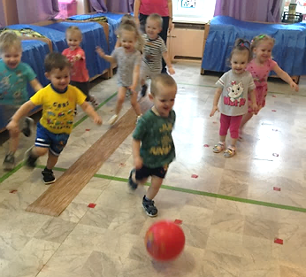
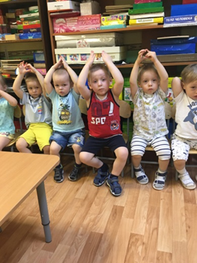
В течение дня играем в подвижные игры, проводим физкультминутки, уделяем внимание пальчиковой гимнастике. Очень любят наши малыши играть в игры, где их кто-то догоняет «Догоню-догоню», «У медведя во бору», «Лохматый пес» и др.

Slide 4
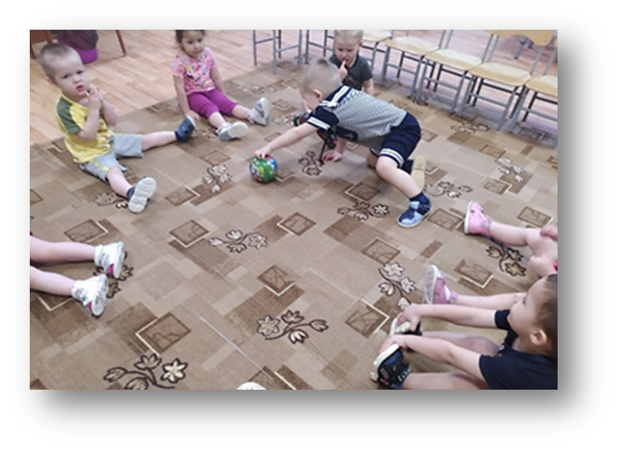

Slide 5
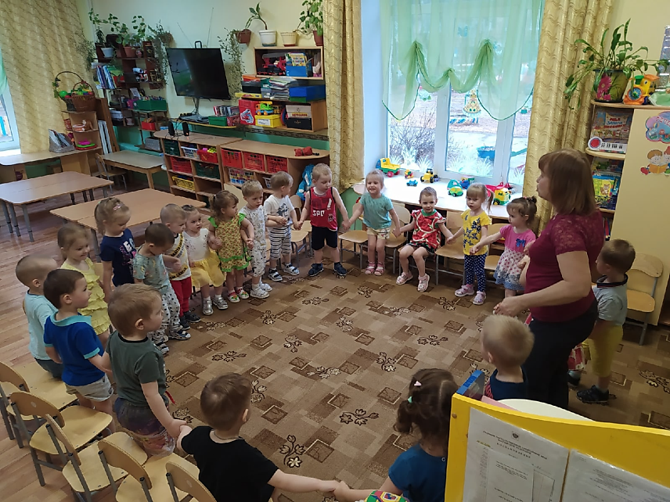
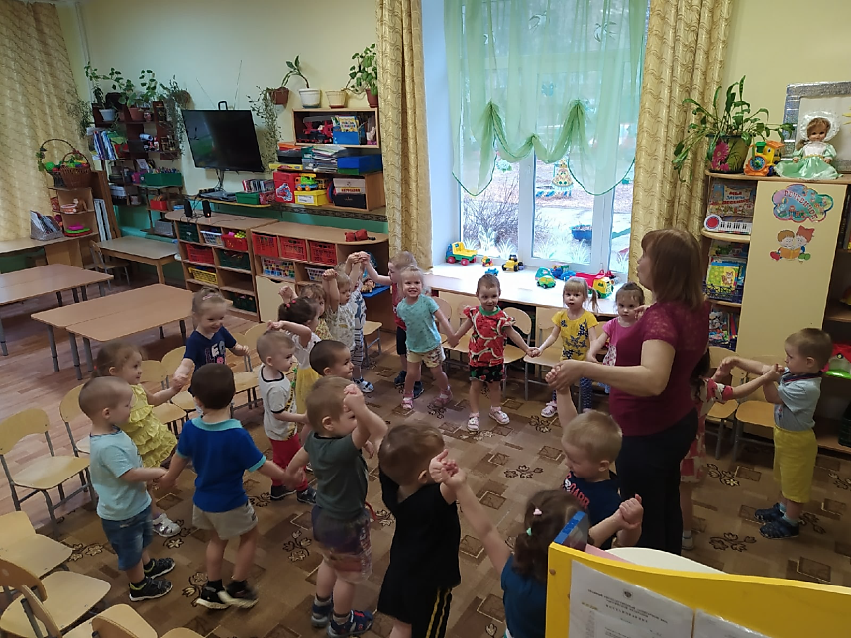
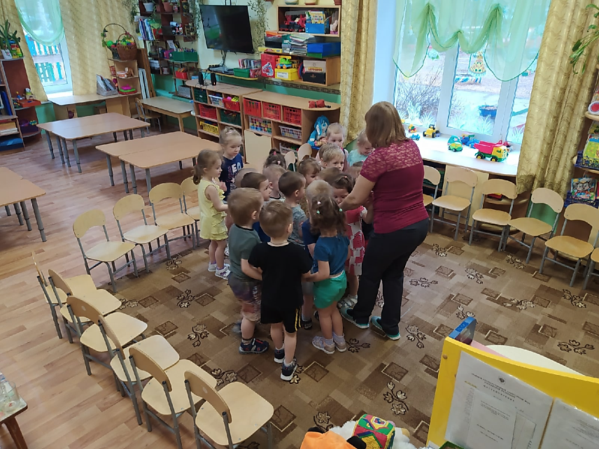
А еще мы любим отмечать дни рождения, имениннику мы обязательно водим «Каравай».

Slide 6
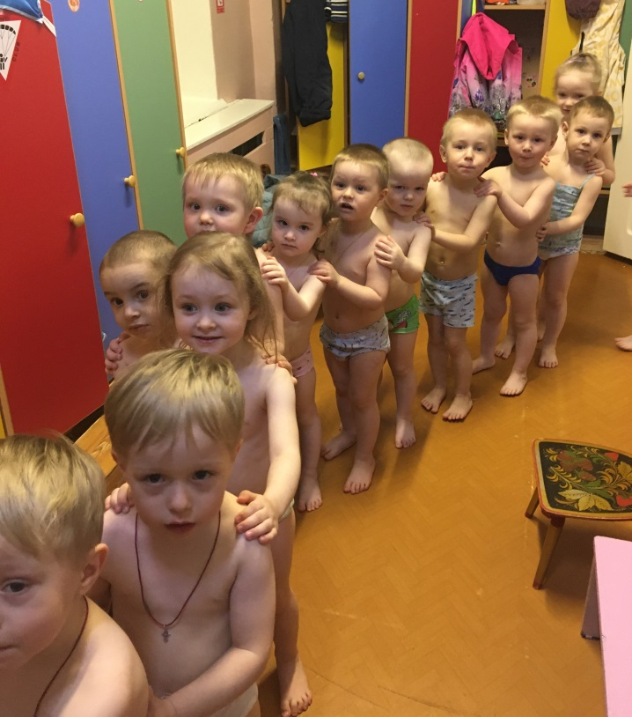
Проводим оздоровительную работу перед сном (босохождение, воздушные ванны, согласно температурному режиму. Ходьба по массажным дорожкам с пуговицами, узелками, резиновыми следиками для профилактики плоскостопия).

Slide 7
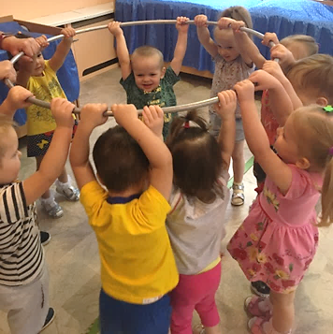
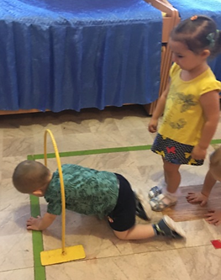
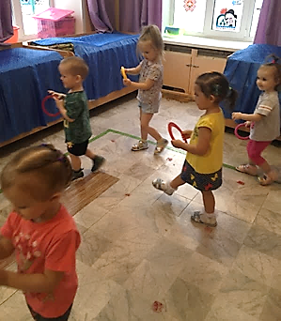
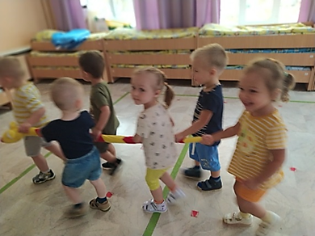
На конец года стоит отметить, что дети физически развиваются, с желанием двигаются, им интересно выполнять разнообразные физические упражнения, они научились выполнять действия с физкультурными пособиями. В соответствии с возрастными возможностями у них развивается координация движений, способны быстро реагировать на сигналы, переключаться с одного движения на другое. Научились выполнять задания и с большим желанием вступают в игровые действия.

Slide 8
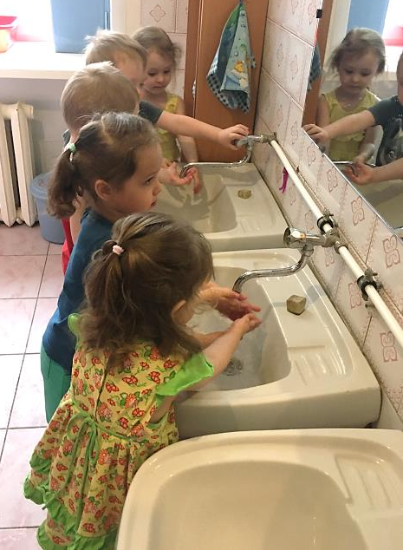
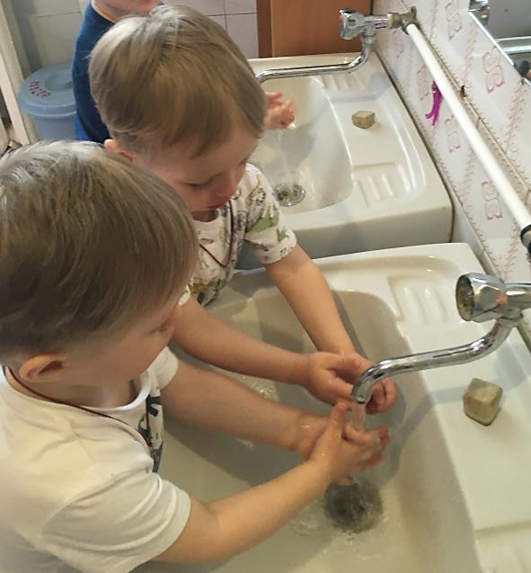
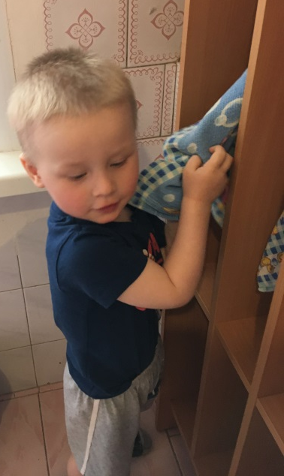
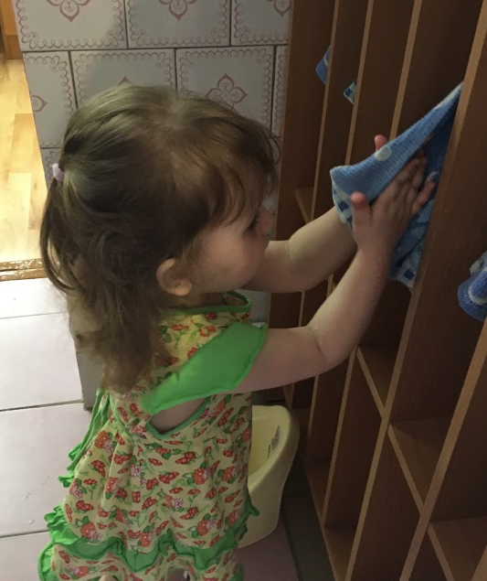
Культурно-гигиенические навыки
В течение года сформировали у детей простейшие культурно-гигиенические навыки.
Во время умывания дети учились самостоятельно мыть руки: намыливать их мылом, смывать, отжимать, делая замочек и вытираться полотенцем, а также пользоваться носовым платком. Все дети знают свое полотенце, вытирают руки и лицо развернутым полотенцем.

Slide 9
Во время приема пищи дети держат ложку (в нашем возрасте можно и в кулачке) приучаем их кушать аккуратно (правда не всегда получается) пользоваться салфеткой и благодарить после еды. Выполняют просьбы. Приучаем их к уборке игрушек (здесь больше подходят индивидуальные задания).

Slide 10
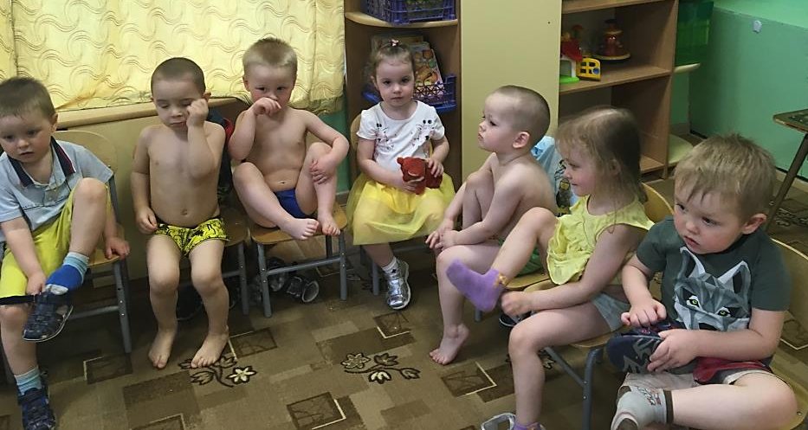
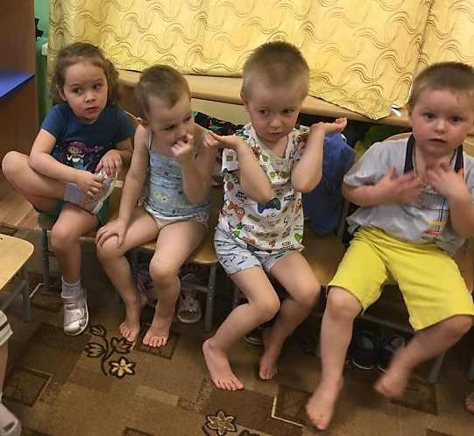
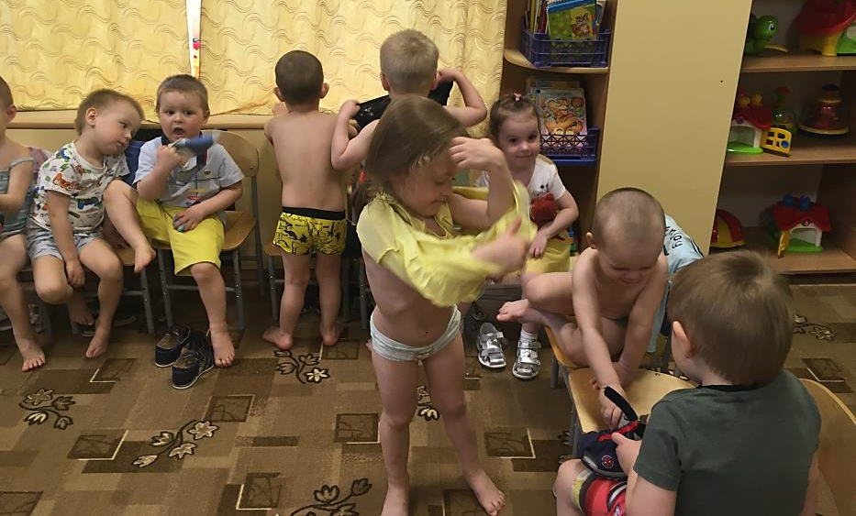
При небольшой помощи взрослых умеют раздеваться (снимать колготки, носочки, шорты, обувь) и складывать одежду на стул. Одевание дается нам чуть сложнее, но мы еще учимся.

Slide 11
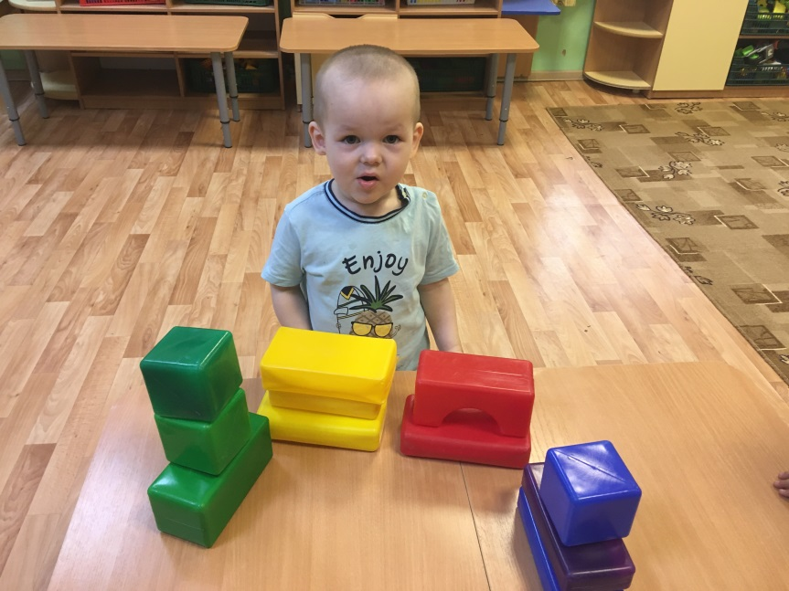
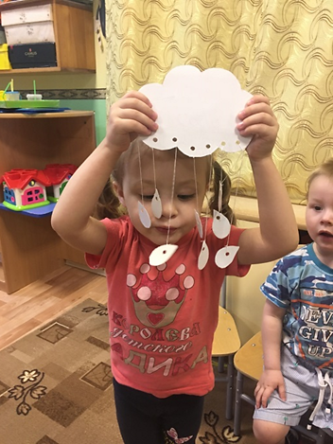
Образовательная деятельность
В образовательной деятельности учились группировать предметы по цвету (6 основных цветов: красный, желтый, зеленый, синий, белый, черный), размеру (большой, маленький), форме (шар, куб). Называть один и много предметов.

Slide 12
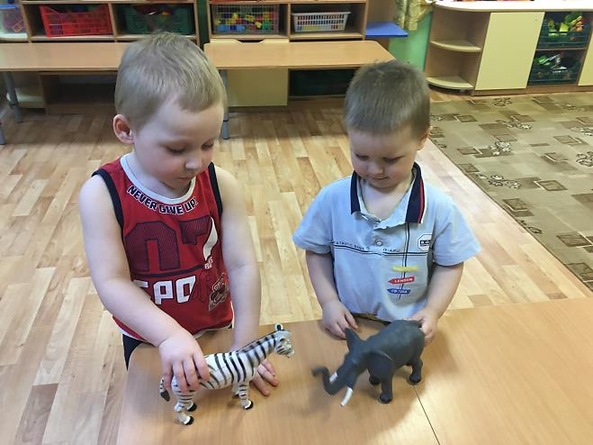
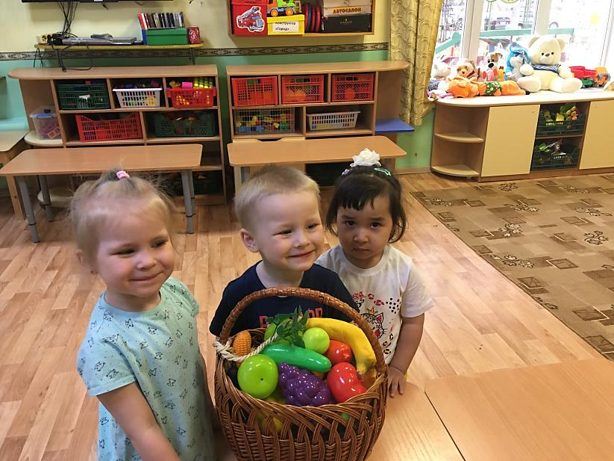
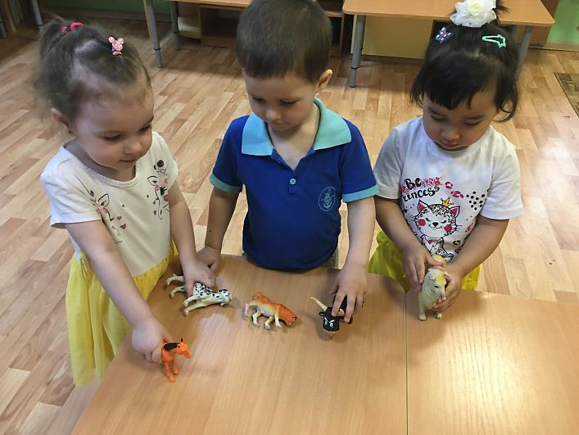
Малыши знают и называют некоторых домашних и диких животных. Различают некоторые овощи, фрукты. Имеют элементарные представления о природных сезонных явлениях.

Slide 13
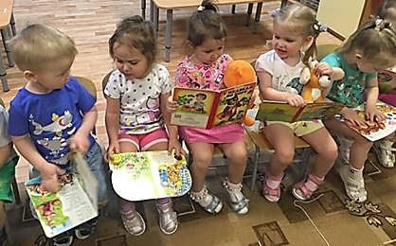
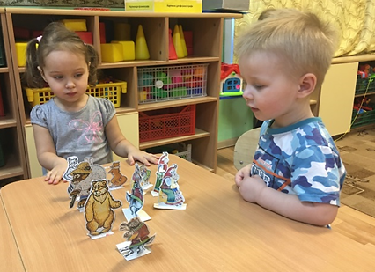
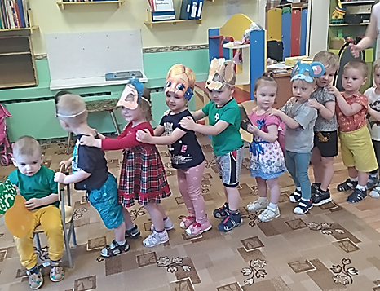
Научились слушать доступные по содержанию стихи, сказки, рассказы. Самостоятельно рассматривать иллюстрации в книжках. Знают короткие стихотворения, потешки. С помощью настольного театра сами играют и отображают знакомую сказку.

Slide 14
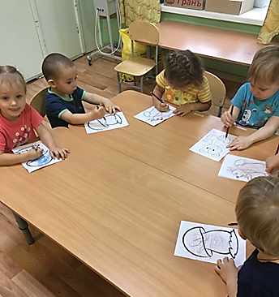
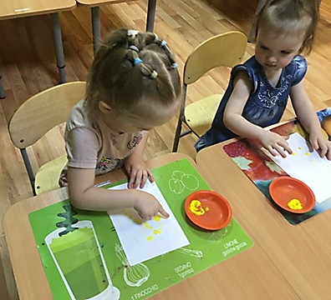
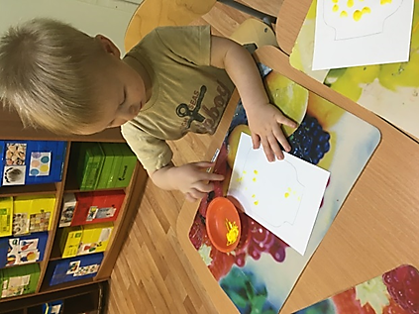
Развитие детского творчества
Дети знают, что карандашами, красками и кистью можно рисовать. Учились проводить горизонтальные и вертикальные и округлые линий. Учились рисовать нетрадиционными способами: ладошками, пальцами, ватными палочками и т.д.

Slide 15
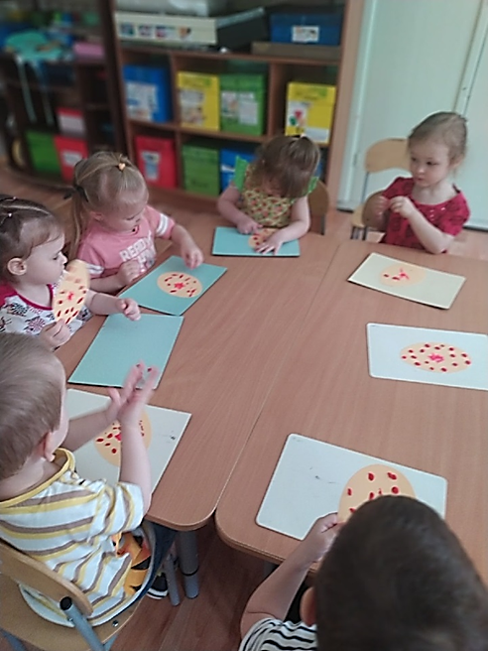
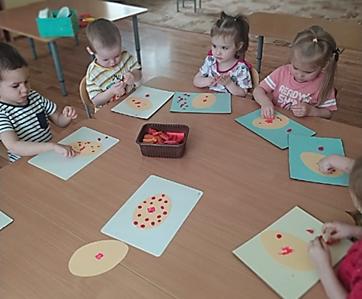
Малыши познакомились с пластилином, умеют раскатывать комок пластилина прямыми и круговыми движениями кистей рук; отламывать от большого комка пластилина маленькие комочки, сплющивать их ладонями, размазывать по листу картона.

Slide 16
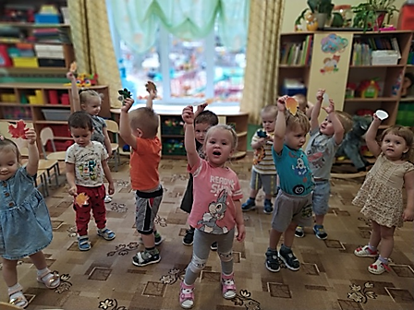
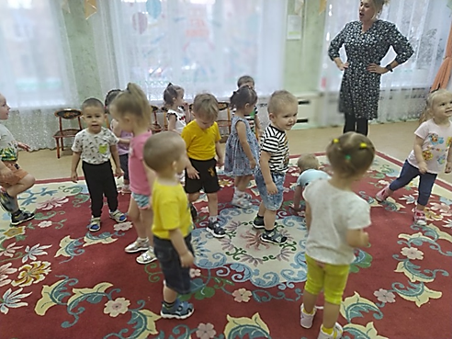
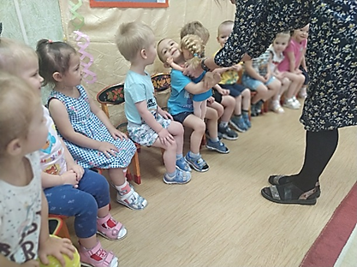
На музыкальном развитии
Малыши активно включаются в совместную деятельность, воспроизводят танцевальные движения (хлопают, притоптывают, передают образы животных: медведя, зайца). Ребятишки эмоционально реагируют на знакомые детские песни.

Slide 17
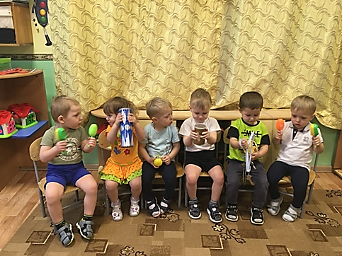
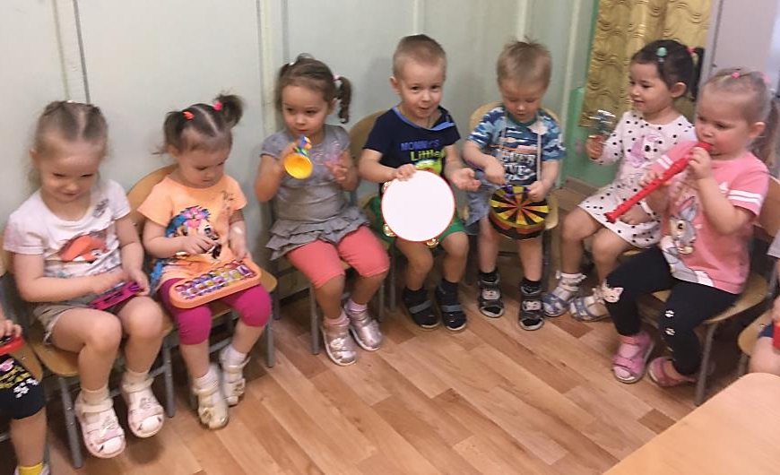
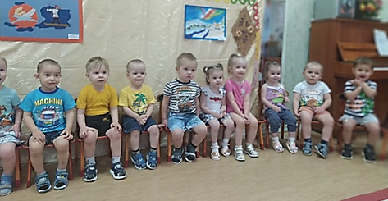
Познакомились с музыкальными инструментами. Малыши эмоционально реагируют на знакомые детские песни.

Slide 18
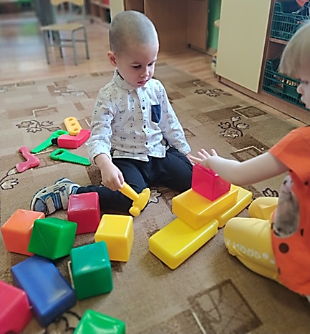
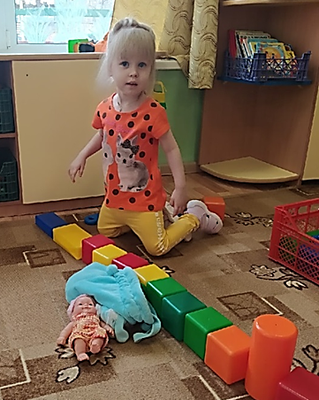
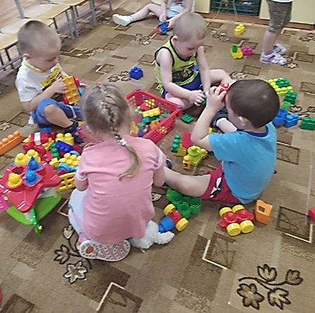
В конструктивной деятельности:
В процессе игр с настольным и напольным строительным материалом дети познакомились с деталями (кубик, кирпичик, пластина, умеют сооружать элементарные постройки по образцу (предметы мебели, домики, заборчик, башенки, дорожки). И с удовольствием обыгрывают их.

Slide 19
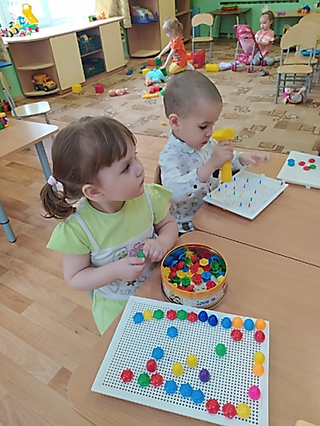
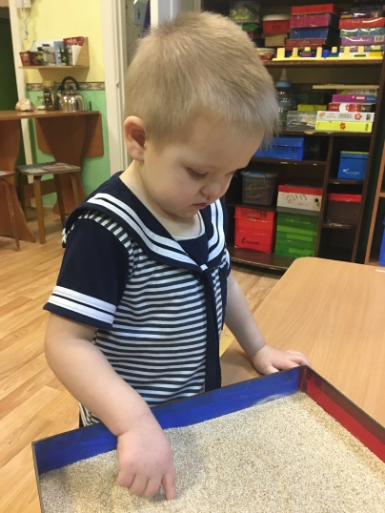
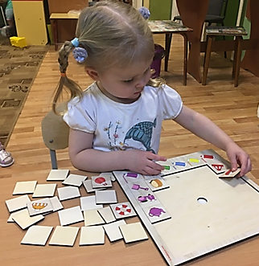
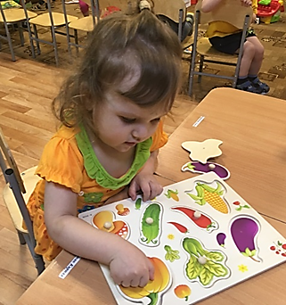
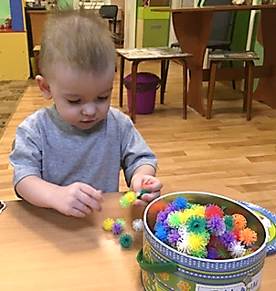
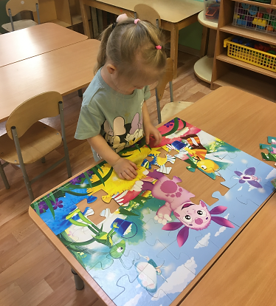
Игровая деятельность:
Дети с удовольствием играют в дидактические, развивающие в игры. Складывают пирамидку, матрешку, собирают вкладыши, мозаику. Знают где находятся настольные игры, что играть с ними надо за столом, а потом убрать на место.

Slide 20
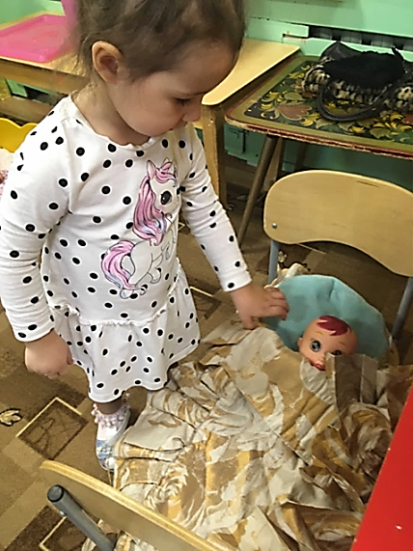
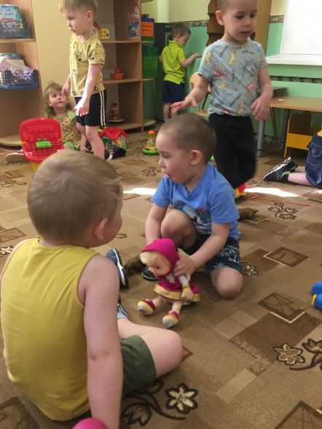
Овладели начальными навыками сюжетно-отобразительной игры. Малыши переносят знакомые действия в игру. Врач – лечит, шофер – водит машину, парикмахер – подстригает, начинают использовать в игровой деятельности предметы-заместители.

Slide 22
Подведение итогов.
Предметная среда нашей группы позволяет решить конкретные образовательные задачи, вовлечь детей в процесс познания, развивая их любознательность, творчество, коммуникативные способности. Все групповое пространство распределено на развивающие Центры, которые доступны детям: игрушки, дидактический материал, игры .

Slide 23
Игра с родителями «А у нас»
Уважаемые родители, мы хотели, чтобы вы тоже похвастались и сказали, что произошло нового с вашим малышом на ваш взгляд, чему он научился, чем вас удивил и порадовал, а может и напугал. Родители по очереди передают флажок и «хвастаются» каким-либо качеством, умением, способностью своего ребенка, которое у него появилось в этом году.

Slide 24
Хотим вам выразить благодарность за помощь и сотрудничество в течение года. Надеемся что вы порадовались за малышей, увидели результаты и их маленькие достижения.

Slide 25
Спасибо за внимание!

